Slide 1
A hazai pálya előnyei
Kocsi Gábor
Alternatív értékesítési igazgató

Slide 2
Piaci toplista Élet korrigált díjbevétel 2011., Mrd Ft
ING 67
Aegon 38
Generali 35
Allianz 26
CIG 21
Groupama 21
Aviva, Uniqa, Axa, Signal, Erste, Grawe, Metlife, Union, Magyar Posta, K&H, Dimenzió, MKB

Slide 3
Változás 2010 /2011
 | CIG Pannónia élet | Élet piac
Díjbevétel | + 9 % | -0,6 %
Rendszeres díjbevétel | + 34 % | 3 %
Új szerzés | 9,1 Mrd Ft | v. 2. hely
Átlagos törlés | 12 % | ???
Eredmény | -4,7 Mdr Ft
Tőkemegfelelés Solvencia 1. | 435 % | 200 % körül

Slide 4
A Biztosító könyvelése
A Biztosító eredménye:
+ elvont költségek
+kockázati eredmény
Jutalékok
Beruházások
Működési költségek
Az ügyfelek pénze, megtakarítása, befektetése

Slide 5
Értékesítési csatornák diverzifikáltsága
Éves állománydíj alapján új szerzés megoszlása
Új szerzés állománydíj arány csatornánként 2010:
Új szerzés állománydíj arány csatornánként 2011:

Slide 6
Hírek
2012. április 19-én részvényesi közgyűlés
Nova termék bevezetése a BROKERNET részére
Mentor termék bevezetése a brókeri csatornában

Slide 7
Pannónia Mentor Életbiztosítás

Slide 8
Kialakulnak-e újra kasztok Magyarországon?
"Szép öcsém, be nagy kár, Hogy apád paraszt volt s te is az maradtál.„
Arany János: Toldi

Slide 9
A tudás: üzlet
Költség:
Tandíjak (óvoda, iskola, középiskola, felsőoktatás)
Egyéb hozzájárulások (osztálypénz, programok, tanulmányutak, tankönyvek, eszközök, különórák nyelvvizsga, stb.)
Megélhetési költségek (utazás, albérlet / kollégium, mobil, internet, laptop, ruházkodás, étkezés, zsebpénz)
Haszon:
Több adóbevétel az államnak
Több jövedelem az egyénnek
Több jövedelem az oktatásnak
Notes:
MNB-tanulmány szerint egy gyermek felnevelésének összes költsége mintegy 30MFt

Slide 10
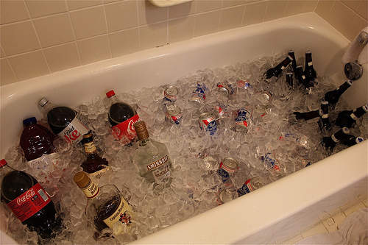
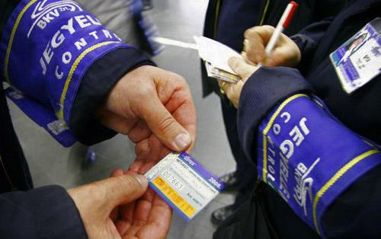
Egyetemi fogyasztói kosár
2012-es változások:
Gyógyszer-támogatások csökkentése
Áfa emelés
Jövedéki adó emelés
Rezsiköltségek emelkedése: kollégium, albérlet, telefon
Üzemanyag és utazási költség emelkedés
Chipsadó

Slide 11
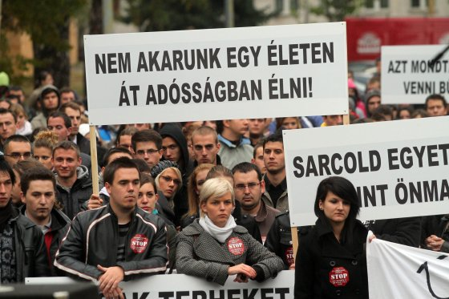
Most nagyot ugrott az ára!
2012-es változások:
Az állami szerepvállalás csökkenése a felsőoktatásban
53.500 fős keretből 34.000 fő (és 15.500 fő 50%-os) →← 130.000 hallgató
Pl. 800 helyett 100 jogász

Slide 12
Most nagyot ugrott az ára!
Gazdálkodás és menedzsment:
Debreceni Egyetem 150.000 Ft / félév -> 3 év alatt az 900.000 Ft
Dunaújvárosi Főiskola 160.000 Ft / félév
BGF-en magyar nyelvű képzéssel 216.000 Ft / félév
BGF-en angol vagy francia nyelvű képzéssel 350.000 Ft / félév
Turizmus-vendéglátás:
Pécsi Tudományegyetem Illyés Gyula Kar 150.000 Ft / félév
Debreceni Egyetem 177.000 Ft / félév
egri Eszterházy Károly Főiskola 180.000 Ft / félév
BGF-en magyar nyelven 216.000 Ft / félév
BGF-en német vagy angol nyelven 350.000 Ft / félév
Corvinus 295.000 Ft / félév

Slide 13
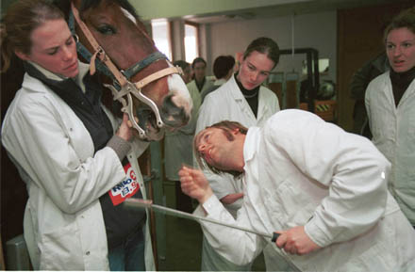
Most nagyot ugrott az ára!
Pénzügy és számvitel:
Kaposvári Egyetem 150.000 Ft / félév
BGF-en magyar nyelven 216.000 Ft / félév
BGF-en angol nyelven 350.000 Ft / félév
Gyógyszerész:
Semmelweis Egyetem 800.000 Ft / félév
Debrecenben, Pécsen és Szegeden 750.000 Ft / félév
Általános orvos:
Semmelweis Egyetem 1.020.000 Ft / félév -> 6 év alatt az 12,2 Millió Ft
Debrecenben, Pécsen és Szegeden 950.000 Ft / félév
Fogorvos:
Pécsen 1.050.000 Ft / félév
Semmelweis Egyetemen 1.016.000 Ft / félév
Debrecenben és Szegeden 950.000 Ft / félév

Slide 14
Mibe kerül egy félév ténylegesen?
Mai adatok szerint:
Tandíj: 150.000 – 1.000.000 Ft
Tankönyvek, vizsgadíjak: 50.000 – 80.000 Ft
Lakhatás: 100.000 – 250.000 Ft
Étkezés, ruházkodás: 150.000 – 300.000 Ft
Utazás, telefon, internet: 100.000 – 150.000 Ft
Zsebpénz: 100.000 – 400.000 Ft
Összesen: min. 650.000 Ft / szemeszter
A képzések jellemzően 6-8-10-12 szemeszterből állnak…

Slide 15
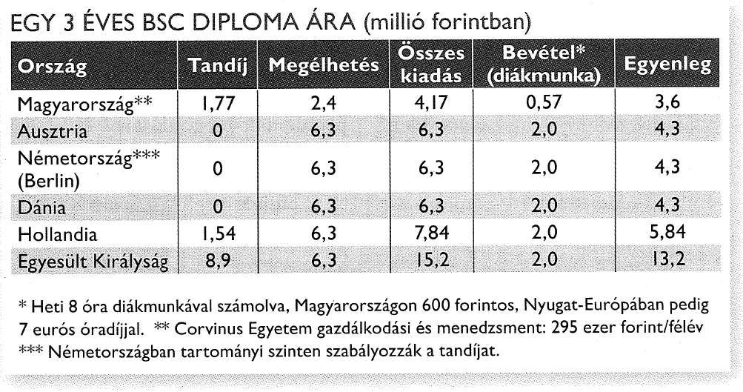
Mibe kerül egy diploma? Haszon Magazin, 2012 március

Slide 16
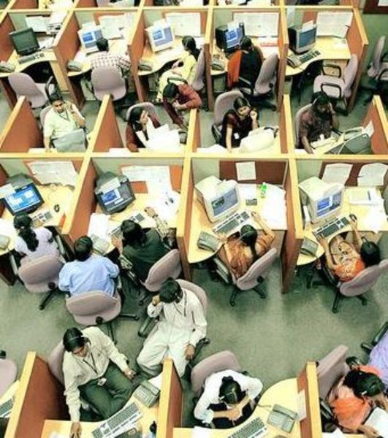
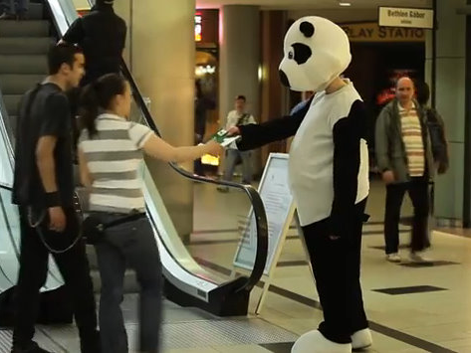
Álommunkák itthon és külföldön

Slide 17
Menni vagy maradni?
Külföldi diploma
Hazai diploma
Alig kerül többe…
Minőségi infrastruktúra és környezet
Külföldi munkavégzéshez külföldi kapcsolatok
Idegen környezetben talpraesettebbé válunk
Kevesebbe kerül az itthoni diploma
Hazai munkavégzéshez hazai kapcsolatok
Jog, média, humán szakok a magyar nyelvhez és joghoz kapcsolódnak
Fél-egy évre is ki lehet menni tanulni

Slide 18
Miből finanszírozom?
Előtte rakom össze: Megtakarítás
Közben rakom össze: Diákmunka
Utána rakom össze:
Diákhitel 1.
Diákhitel 2 % - csak tandíjra!!!
Notes:
Az embereket az adóság hajtja, ha már diákként eladósodnak, van motivációjuk.

Slide 19
Termékskála - Koncepció
Öngondoskodás
Másokról gondoskodás

Slide 20
Célpiac:

Slide 21
Gondok-gondolkodás-gondoskodás
Gondok | Megoldások
Nagy célok elérése a jövőben | Megtakarítás
Ki tudom-e zárni egy váratlan tragédia lehetőségét? | Biztosítási védelem
Mennyit tettem már félre? | Egy ténylegesen soha meg nem takarított összeg rendelkezésre tartása
Ki segít a családon? Az árverező? | Profi pénzintézet
Biztos, hogy elég lesz a pénz? | Magam határozhatom meg
Hosszú távon elértéktelenedik a pénz | Szolgáltatások értéken tartása

Slide 22
Mi történt volna, ha tegnap…
Mennyi pénzre lenne szükség azonnal:
Temetés
Illetékek
Tarozások, hitelek esetleges rendezése
Mennyi pénzre lenne szükség folyamatosan?
Kieső jövedelem pótlása
Hiteltörlesztés
A hátramaradók céljait fel kell adni?

Slide 23
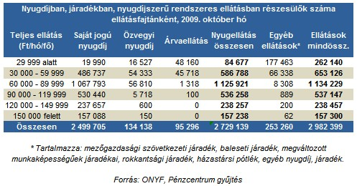
Ami biztos, hogy nem elég
Notes:
Az özvegyi nyugdíj az elhunyt pár bevételének a 30%-a

Slide 24
Termékjellemzők
Gondoskodjon a szeretteiről,
ahogyan Ön szeretne,
s ha a sors meggátolja ebben,
mi gondoskodunk róla úgy,
ahogyan Ön szerette volna …

Slide 25
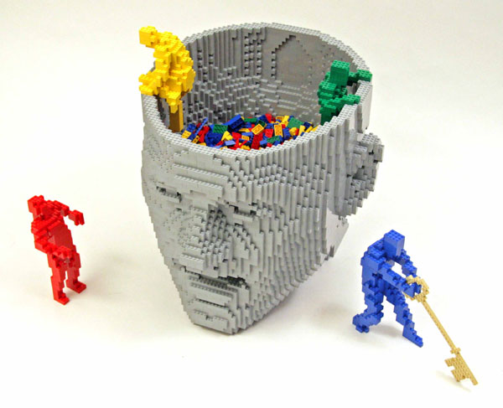
Szolgáltatások (építőkockák)
3 szolgáltatás, ebből legalább kettőt kell választani (tartam során nem módosítható)
Lejárati (term fix) szolgáltatás halál eseti díjátvállalással
Egyösszegű, azonnali haláleseti szolgáltatás
Haláleseti járadékszolgáltatás a tartam végéig
Már ismert kiegészítő modulok
Baleseti halál szolgáltatás
Baleseti rokkantság szolgáltatás
Baleseti kórházi napi térítés
Baleseti műtéti térítés

Slide 26
3 szolgáltatás, 4 csomag, 4 termék
A szolgáltatások szabadon kombinálhatók
Az összeállítható biztosítási csomagok:
Egyösszegű haláleseti szolgáltatás + Haláleseti járadékszolgáltatás
Egyösszegű haláleseti szolgáltatás + Lejárati szolgáltatás
Haláleseti járadékszolgáltatás + Lejárati szolgáltatás
Egyösszegű haláleseti szolgáltatás + Haláleseti járadékszolgáltatás + Lejárati szolgáltatás

Slide 27
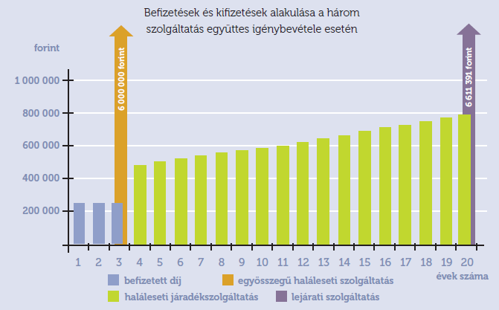
A Mentor szolgáltatása
Notes:
Nézzük csak meg? Emelkedik a járadék. Hogy lehet ez?

Slide 28
Biztosítási események és szolgáltatások
Haláleseti járadékszolgáltatás
Biztosítási esemény:
A biztosított halála tartam közben.
A biztosító szolgáltatása:
Havi rendszerességű járadékfolyósítás a tartam végéig.
- Minimum 20.000,- Ft/hó
- Választható értékkövetés során emelkedhet
- Halál után automatikus értékkövetés 3% / év

Slide 29
Biztosítási események és szolgáltatások
Lejárati szolgáltatás
Biztosítási esemény
A biztosító szolgáltatása
A biztosított halála tartam közben.
A biztosított életbe léte a tartam végén.
Díjátvállalás és a
lejárati biztosítási összeg aktuális értékének kifizetése a tartam végén.
A lejárati biztosítási összeg
aktuális értékének kifizetése.

Slide 30
Biztosítási események és szolgáltatások
Lejárati szolgáltatás
Lejárati biztosítási összeg:
Kezdeti értéke minimum 500.000 Ft
Választható értékkövetés során emelkedhet
Halál után automatikus értékkövetés 3% / év
Lejárati szolgáltatás Term fix
A szolgáltatás a tartam végén a biztosított életben lététől függetlenül kifizetésre kerül!

Slide 31
Biztosítási események és szolgáltatások
Egyösszegű haláleseti szolgáltatás
Biztosítási esemény:
A biztosított halála tartam közben.
A biztosító szolgáltatása:
A kockázati biztosítási összeg aktuális értékének kifizetése.
- Kezdeti értéke minimum 500.000 Ft
- Választható értékkövetés során emelkedhet

Slide 32
Választható értékkövetés
Biztosítási évfordulón
Nem kötelező
3 index felajánlása
A biztosítási összegeket indexáljuk!
A választott indexmértékkel emelkedik:
A kockázati biztosítási összeg
A kezdő járadékösszeg
A lejárati biztosítási összeg
A biztosítás díja a megváltozott paraméterek figyelembevételével (biztosított kora, biztosítás hátralévő tartama, új biztosítási összegek) módosul.

Slide 33
Élethelyzetek
A három szolgáltatás együtt
A legszélesebb biztosítási védelem
Azonnali támogatás a biztosított halálát követően közvetlenül felmerülő költségek fedezésére.
Kieső jövedelem folyamatos pótlása a lejárati szolgáltatás kifizetéséig.
A halál pillanatában beinduló díjátvállalás eredményeként a tervezett lejárati összeg a tervezett időpontban (a tartam végén) kifizetésre kerül.
Gondoskodás gyerekekről

Slide 34
1. példa
Alaphelyzet: aktív házaspár, kevés tartalék, mérsékelt várható nyugdíj
Biztosított: 1 vagy 2 szerződésben férj és feleség
A két szolgáltatás kedvezményezettje: feleség és férj keresztbe
Szolgáltatás felhasználása:
egyösszegű haláleseti szolgáltatás: temetési költségek rendezése
haláleseti járadékszolgáltatás: folyamatos hozzájárulás a hátra maradt család életszínvonalának fenntartásához
Lejárati szolgáltatás (mindkét) szerződésből: gyermekek támogatása, nyugdíjas évek finanszírozása

Slide 35
2. példa
Alaphelyzet: középkorú házaspár, jelentős jövedelemkülönbség a férfi javára, lakásvásárlás miatt hiteltartozás
Biztosított: férj
Kedvezményezett: feleség
Szolgáltatás felhasználása:
egyösszegű haláleseti szolgáltatás: temetési költségek rendezése,
haláleseti járadék: hiteltartozás törlesztése, az özvegy életszínvonalának támogatása
lejárati szolgáltatás: az aktív időszak végére időzítve a feleség nyugdíjának kiegészítése, nyugdíjas éveinek megkönnyítése

Slide 36
3. példa
Alaphelyzet: kisgyermekét egyedül nevelő anyuka
Biztosított: anyuka
Kedvezményezettek:
haláleseti- és járadékszolgáltatás: anyuka szülei (nagyszülők)
lejárati szolgáltatás: gyermek
Szolgáltatás felhasználása:
haláleseti- és járadékszolgáltatás: rendszeres támogatás a nagyszülőknek a gyermek felneveléséhez
lejárati szolgáltatás: a gyermek 18 éves korára időzítve önálló életkezdésének segítése (lakás, autó, egyetem finanszírozása)

Slide 37
4. példa
Alaphelyzet: unokáról gondoskodó nagyszülő(k)
 | Fiatal nagyszülők | Idősebb nagyszülők
Szerződő | Nagyi | Nagyi
Biztosított | Nagyi | Szülő
Halál eseti és járadék kedvezményezett | Szülő | Nagyi
Lejárati kedvezményezett | Unoka | Unoka

Slide 38
Biztosított, Szerződő
Biztosított:
Belépési kor: minimum 14 év, maximum 60 év
Maximális életkor lejáratkor: 70 év
1 vagy 2 fő (2 biztosítottnál ugyanaz a szolgáltatási csomag, ua. időpontban bekövetkező halálra 50-50%)
Szerződő:
Magyarországi adóazonosító
Magyarországi levelezési cím

Slide 39
Biztosítási tartam, díjfizetés
Határozott biztosítási tartam: 5-25 év
Díjfizetési tartam: megegyezik a biztosítási tartammal
Díjfizetési mód: csoportos beszedés, átutalás, csekk
Díjfizetési gyakoriság: éves, féléves, (negyedéves, havi)
Kedvezmények
Díjfizetésre: 4% éves / 3% féléves / 2% negyedéves
Csoportos beszedésre: 2 %
Díjfizetés módja és gyakorisága
tartam közben változtatható!

Slide 40
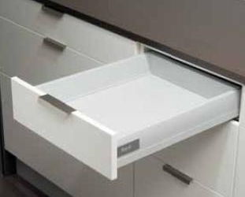
Ha több pénzem van - Eseti díj
Nincs korlátozás a minimális eseti befizetésre
Befektetés helye: likvid, biztonságos eszközök (állampapír)
Eseti számla értéke bármikor, 100%-on hozzáférhető
Eseti számla értéke az első szolgáltatással együtt kerül kifizetésre
Eseti számla fenntartásának költsége: 0,25% / negyedév
Eseti számláról automatikus díjfeltöltés

Slide 41
Eseti díj
Rendszeres pénzkivonás (min. 15.000 Ft / hó)
Részleges visszavásárlás (min. 15.000 Ft)
Rendszeres pénzkivonás és részleges visszavásárlás költsége 2 ‰ (min. 200 Ft – max. 2.000 Ft)

Slide 42
Befektetés
Technikai kamatláb:
Rendszeres díjakból képzett tartalékra 2,5%
Eseti díjakból képzett tartalékra 0%
Többlethozam visszatérítés: egységesen 90%
A szerződésen jóváírt többlethozam a biztosító utolsó szolgáltatásával együtt kerül kifizetésre.

Slide 43
Ha kevesebb pénzem van…
Díjjal összefüggő tranzakciók:
Díjmentes leszállítás
Részleges díjmentesítés - díjcsökkentés
Tartalékkal összefüggő tranzakciók:
Teljes visszavásárlás
Részleges visszavásárlás (csak az eseti díjra)
Rendszeres pénzkivonás (csak az eseti díjra)

Slide 44
Díjmentes leszállítás
Díjfizetés megszűnik (részlegesnél csökken)
A szerződés alacsonyabb biztosítási összegekkel és kezdő járadékösszeggel marad érvényben
2 díjjal fedezett év után kérhető (részlegesnél 1x!)
A szolgáltatások aránya nem változik
Az értékkövetési lehetőség megszűnik
A kiegészítő biztosítások megszűnnek (részlegesnél évfordulón újraköthető)
Eseti díj továbbra is fizethető

Slide 45
Teljes visszavásárlás
2 díjjal fedezett év után kérhető
Visszavásárlási érték:
Rendszeres díjak tartalékának 90%-a
Eseti díjak tartalékának 100%-a
Jóváírt többlethozam 100%-a

Slide 46
A biztosítási szerződés megkötése
Tarifálás – átmenetileg külön kalkulátor
Orvosi vizsgálati határok
Tarifáló tudja
Halmozott BÖ:
Halál eseti BÖ+lejárati BÖ+halál eseti járadék a teljes tartamra
Garantált kibocsátás lehet!!!

Slide 47
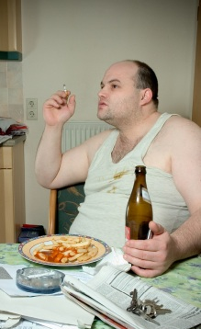
Garantált kibocsátás
CSAK ÉVES DÍJFIZETÉSSEL
Könnyű megkötni
Nincs vita szolgáltatáskor
40 éves korig 7,5 MFt halmozott BÖ-ig
41-55 éves korig 5 MFt halmozott BÖ-ig
Ajánlaton jelölni kell
Garantált kibocsátás esetén:
2 éven belül
nem baleseti eredetű halál esetén
Szolgáltatás:
rendszeres díjak 1/3-a
+ eseti díj számla teljes értéke
+ jóváírt többlethozamok.
ÉS az 1. évben 100 % jutalékvisszaírás
Notes:
Pl.: éves díjfizetésű a szerződés 2 év van befizetve, és meghal az ügyfél a 23. hónapban. A 24. havi díjat visszaadjuk (meg nem szolgált díj), de a többinek (2 éves díjnak) csak az 1/3 részét

Slide 48
Példák eü elbírálásra
15 éves tartam, 2 MFt halál eseti BÖ, + 20 eFt halál eseti járadék, +1,9 MFt lejárati BÖ, + 10 MFt baleseti csomag, 40 éves korig EÜ nyilatkozat nélkül is
15 éves tartam, 5,5 MFt halál eseti BÖ, + 25 eFt halál eseti járadék, +5 MFt lejárati BÖ, + 10 MFt baleseti csomag, 40 éves korig EÜ nyilatkozattal

Slide 49
A teljes csomag - illusztráció

Slide 50
Tarifálás- Jobb, mint a Kockázati

Slide 51
Várakozási idő
6 hónap várakozási idő:
első 6 hónapban nem baleseti eredetű biztosítási esemény esetén a befizetett rendszeres díjakat téríti vissza a biztosító
NINCS várakozási idő, ha:
A szerződéskötést orvosi vizsgálat előzte meg
A biztosítási esemény baleseti eredetű
Notes:
E.ü. nyilatkozat esetén is van 6 hónap várakozás.

Slide 52
Összefoglalás
Három tetszőlegesen kombinálható szolgáltatás
Szabadon megválasztható biztosítási összegek és járadékösszeg
Automatikus értékkövetés a szolgáltatásra
Két biztosított bevonásának lehetősége
Eseti díj befizetésének lehetősége
Jobb, mint a kockázati
Négy termék egy ajánlati csomagban –
egyedülálló konstrukció a magyar életbiztosítási piacon!

Slide 53
Nyereményjáték a Pannónia Mentor Életbiztosítás bevezetéséhez kapcsolódóan
A CIG Pannónia Életbiztosító nyereményjátékot hirdet a Pannónia Mentor Életbiztosítás bevezetéséhez kapcsolódóan. Minden olyan ügyfelünk, aki 2012.03.19. és 2012.08.31. között legalább 10 éves tartamú Pannónia Mentor Életbiztosítást vásárol, sorsoláson vesz részt. Három szerencsés nyertes számára változatlan díjfizetési kötelezettség mellett megduplázzuk a szerződésükben szereplő lejárati szolgáltatás értékét!
Sorsolás: 2012. október 04. 10 óra

Slide 54
Zárás: Itt írja alá, és itt, és itt…

Slide 55
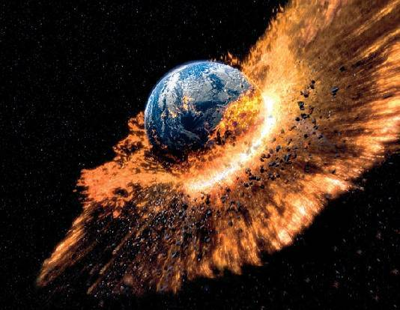
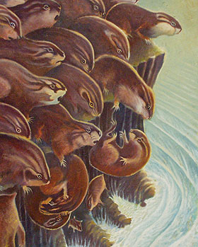
Már 49-szer maradt el a Világvége!

Slide 56
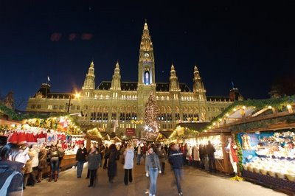
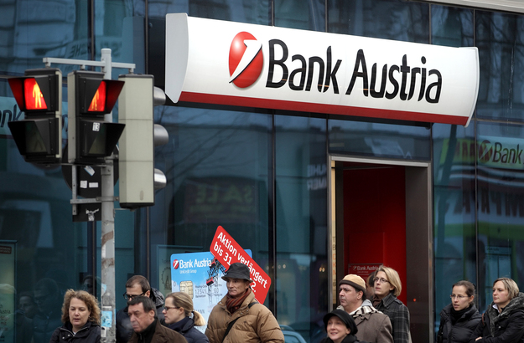
Advent és Húsvét Bécsben
Legmagasabb költségek
Kb. 0 % kamat
35 % kamatadó
Rossz árfolyam
+?

Slide 57
Öngondoskodás
TB járulék → Szociális hozzájárulási adó
Újra megnyitják a TB-t a MNYP visszalépők előtt?
+?

Slide 58
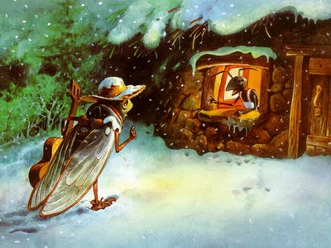
Végtörlesztési láz
Vége!!!
Felszabaduló jövedelmek
Lecsökkent megtakarítások
Tücsök és hangya – ma is igaz

Slide 59
Következő lépések:
Oktatás
Ajánlatok kitöltése, leadása
(Hiánypótlás)
Kötvényesítés
Jutalék

Slide 60
Alternatív értékesítési asszisztenseink:
Munkanapokon, munkaidőben
Blazsanik Bernadett +36-70-380-8974 blazsanik.bernadett@cig.eu
Engelhardt Eszter +36- 70-376-3379 engelhardt.eszter@cig.eu
Hiánypótlás, kockázat-elbírálás, szerződéskezelés
policyadmin@cig.eu

